Slide 1

HOME
BAB I
BAB II
BAB III
UPAYA PENANGANAN HIPOTENSI DENGAN KOLA BORASI PEMBERIAN EPHEDRINE PADA PASIEN INTRA OPERASI SECTIO CAESAREA
DENGAN SPINAL ANESTESI
ISNADIA HINDARTO - 2018040046
FAKULTAS ILMU KESEHATAN (FIK)
INSTITUT TEKNOLOGI SAINS DAN KESEHATAN (ITS) PKU MUHAMMADIYAH SURAKARTA

Slide 2
BAB I
HOME
BAB II
BAB III
LATAR BELAKANG
MASALAH
LATAR BELAKANG MASALAH
LATAR BELAKANG
MASALAH
Sectio caesarea merupakan persalinan yang biasanya dipilih ketika persalinan pervaginan tidak memungkinkan baik untuk tindakan elektif maupun emergensi. Persalinan ini biasanya dengan melalui sayatan pada abdomen dan uterus dimana pasien tidak akan merasakan sakit selama operasi berlangsung, namun rasa sakit itu akan muncul beberapa jam setelah operasi.
RUMUSAN
MASALAH
TUJUAN PENELITIAN
MANFAAT PENELITIAN
Internasional
Nasional
Provinsi
Kota

Slide 3
BAB I
HOME
BAB II
BAB III
LATAR BELAKANG
MASALAH
Terlepas dari segala kelebihannya spinal anestesi juga memiliki komplikasi. Salah satu komplikasi yang sering terjadi adalah hipotensi, hipotensi terjadi karena efek blockade pada system saraf simpatis mengakibatkan terjadinya vasodilatasi vena dan menurunya resistensi vascular sistemik, Sehingga dapat menurunkan aliran darah balik ke jantung. Pada sectio caesarea dengan spinal anestesi hipotensi tersebut dapat di perberat dengan adanya perubahan fisiologis jantung ibu hamil dan penurunan aliran darah balik akibat hipertropi uterus.
LATAR BELAKANG
MASALAH
RUMUSAN
MASALAH
TUJUAN PENELITIAN
Ephedrine adalah obat yang paling sering digunakan, ephedrine akan berkerja untuk merangsang reseptor alfa dan beta adrenergic, dimana alfa dan beta adrenergic ini dapat menghambat vasodilatasi, sederhananya ephedrine bersifat vasokontriktor dan akan meningkatkan kontraksi otot jantung.
MANFAAT PENELITIAN

Slide 4
HOME
BAB I
BAB II
BAB III
LATAR BELAKANG
MASALAH
RUMUSAN MASALAH
IDENTIFIKASI
MASALAH
“Bagaimana upaya penanganan hipotensi dengan kolaborasi pemberian ephedrine pada pasien intra operasi sectio caesarea dengan spinal anestesi?”
RUMUSAN
MASALAH
TUJUAN PENELITIAN
MANFAAT PENELITIAN

Slide 5
HOME
BAB I
BAB II
BAB III
TUJUAN PENELITIAN
LATAR BELAKANG
MASALAH
01
TUJUAN UMUM
IDENTIFIKASI
MASALAH
RUMUSAN
MASALAH
TUJUAN PENELITIAN
02
TUJUAN KHUSUS
MANFAAT PENELITIAN

Slide 6
BAB I
BAB II
BAB III
HOME
LATAR BELAKANG
MASALAH
MANFAAT PENELITIAN
IDENTIFIKASI
MASALAH
01. Aspek teoritis
RUMUSAN
MASALAH
BATASAN
MASALAH
02. Aspek praktis
MANFAAT PENELITIAN

Slide 7
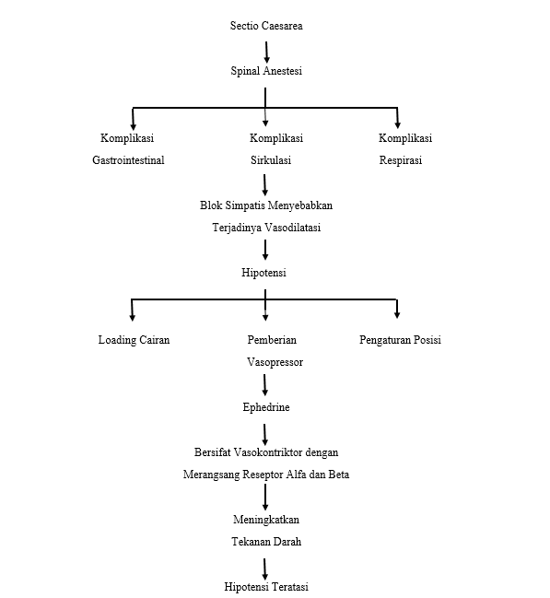

HOME
BAB I
BAB II
BAB III
TINJAUAN TEORI & KERANGKA KONSEP

Slide 8


HOME
BAB I
BAB II
BAB III
METODE STUDI
KASUS
D.
METODE PENGUMPULAN DATA & INSTRUMEN
A. DESAIN
E.
METODE UJI KEABSAHAN
B.
TEMPAT DAN WAKTU PENELITIAN
F. ANALISIS DATA
C. SUBJEK PENELITIAN
G. ETIKA STUDI KASUS

